Slide 1
TÍTULO DEL PROYECTO
Plataformas Computacionales de Entrenamiento, Experimentación, Gestión y Mitigación de Ataques a la Ciberseguridad.

Slide 2
Agenda
Mecanismo para resolver anomalías entre políticas de firewall
Relaciones entre dos reglas
Algoritmo línea base
Algoritmo repotenciado
Plataforma experimental
Topología entorno virtual
Diseño e implementación de algoritmos para el despliegue automático del entorno virtual de red
Módulo de ataques
Módulo de mitigación
3. Pruebas y Evaluación de Resultados
4. Conclusiones

Slide 3
Mecanismo para resolver anomalías entre políticas de firewall
Relaciones entre dos reglas
Fig1. (a) Los conjuntos A y B son disjuntos si $A ∩B=∅$; (b) A y B son iguales,A=B; (c) B es subconjunto de A, $B⊂A$; A y B están superpuestos, $A∩B≠∅$; pero $A⊄B y B⊄A$

Slide 4
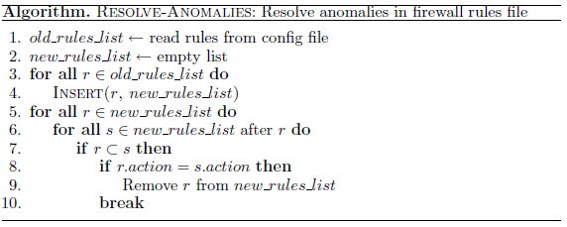
Algoritmo línea base
Notes:
El mecanismo para resolver anomalías parte de la idea que cada política se puede considerar como un conjunto de valores los cuales son: dirección, protocolo, IP_origen, puerto_origen, IP_destino, puerto_destino, acción. Cada uno de estos valores puede ser representado por un conjunto de valores. La relación entre dos reglas es esencialmente igual a la relación de los paquetes que coinciden.

Slide 5
Algoritmo repotenciado
Notes:
La función resolver recibe dos parámetros, uno de ellos es una regla de la lista antigua y como segundo argumento recibe la lista nueva, esta lista nueva contiene solo una regla insertada.
Se crea un arreglo auxiliar array_aux1[ ], el cual contendrá el resto de parámetros en caso de que el source_ip de la regla r sea igual al de la regla de la lista nueva.
Los parámetros de la nueva regla son guardados cada uno de ellos en un arreglo auxiliar array_aux2[].
(4) Se recorre los elementos de la nueva lista.
(5) Los parámetros de la regla de la nueva lista son guardados en un arreglo auxiliar array_aux3[ ].
(6) Los parámetro source_ip y destination_ip de las dos reglas son comparadas, esto se lo hace a partir de los octetos de cada una de ellas.
(7) En caso de que los tres primeros octetos sean iguales y el último sea diferente, se prestará atención a la presencia del carácter ‘*’ en el cuarto octeto.
(8) Y (9) El resto de atributos son guardados en el arreglo auxiliar array_aux1[ ], para posterior uso en la creación de las nuevas reglas en caso de existir anomalías

Slide 6
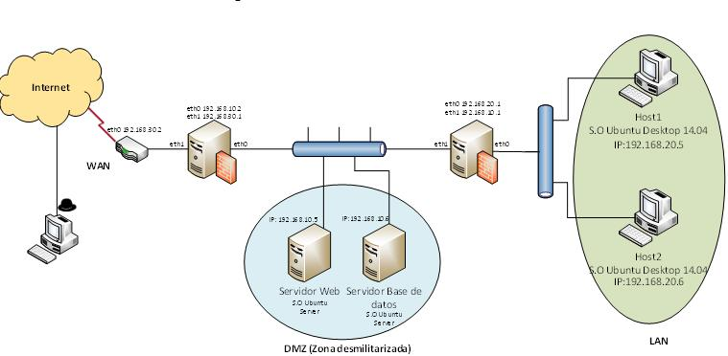
2. Plataforma Experimental
Topología entorno virtual

Slide 7
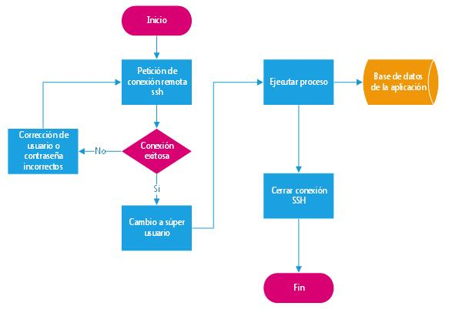
Diseño e implementación de algoritmos para el despliegue automático del entorno virtual de red
Notes:
El despliegue del escenario virtual se lo hace mediante la comunicación de la capa de negocios con los diferentes procesos, una breve explicación de las actividades que se realizaran en esta operación se realiza a continuación:
*El proceso realiza una petición de conexión remota a través de ssh, esto lo hace con el usuario y contraseña de la máquina.
*Si el usuario y la contraseña están correctos realizan una petición de cambio de usuario normal por el de súper usuario para poder realizar operaciones complejas.
*Al momento de encontrarse bajo el perfil de súper usuario se ejecuta la instrucción la cual tendrá un tiempo determinado, después de que esta operación se realizó, esta actividad queda registrada en la base de datos de la aplicación.
*Después de registrar la actividad del usuario en la base de datos se cierra la conexión ssh.

Slide 8
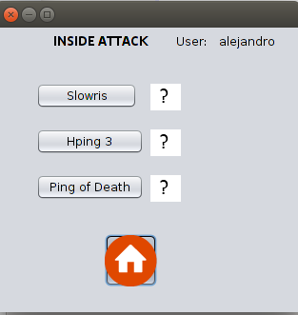
Módulo de ataques
Los ataques se realizan a través de la GUI, esta interfaz cuenta con un módulo que permite la ejecución automática de los mismos.

Slide 9
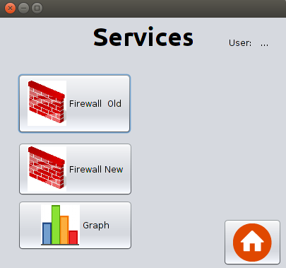
Módulo de mitigación
El mecanismo de mitigación se ha implementado a través de IPtables en Linux, la aplicación cuenta con un módulo en el cual se puede aplicar un firewall sea este el de línea base o repotenciado, además cuenta con la opción de graficar los resultados de esta aplicación, en este caso el uso de memoria, CPU y red.

Slide 10
EVALUACIÓN DE RESULTADOS
Se utilizó:
System Activity Report (SAR), (consumo de memoria, consumo del procesador, e incluso el reporte estadístico de la red)
Mtr: Es una herramienta de diagnóstico de red de gran alcance que permite a los administradores evaluar y aislar errores.

Slide 11
Resultados (Línea base)

Slide 12
Resultado Optimizado

Slide 13
Conclusiones
Se repotenció el algoritmo de resolución de anomalías entre políticas de firewall, logrando con esto reducir el uso de recursos computacionales y de red.
Se desarrolló e implementó un algoritmo para el despliegue automático del entorno de red.
Se desarrolló e implementó una aplicación de tipo escritorio, la cual permite el manejo del escenario virtual.
Se consiguió el despliegue automático de l Entorno virtual de Red en base a un Módulo de software que gestiona el entorno.
Los resultados muestran el ciclo de detección, mitigación y evaluación del ataque.

Slide 14
Gracias por la atención

